Slide 1


Project-2 Анализ вакансий из HeadHunter
Марина Архипцева
BI разработчик

Slide 2
Project-2. Анализ вакансий из HeadHunter
Структура
вебинара
Приветствие и введение ~ 2 мин.
Зачем DS нужен SQL ~ 5 мин.
Чему мы научились на курсе ~ 5 мин.
Цель проекта ~ 5 мин.
Шаги проекта ~ 20 мин.
Оформление и критерии оценки ~ 5 мин.
Сложные случаи ~ 10 мин.
Немного про аттестацию ~ 3 мин.
Доп.материалы ~ 3 мин.
Ваши вопросы ~ 5 мин.
Длительность ~ 1 час

Slide 3
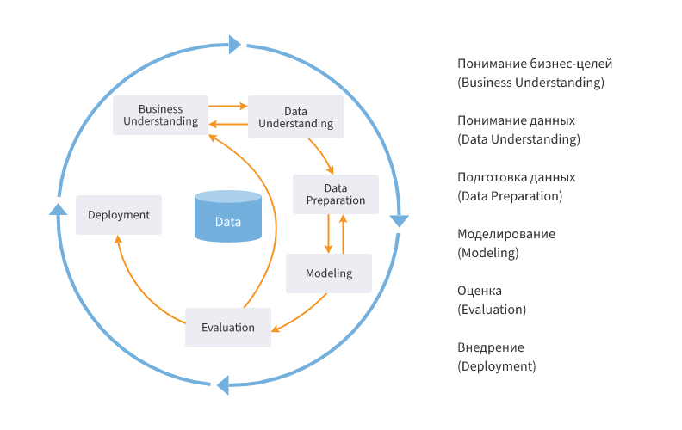
Project-2. Анализ вакансий из HeadHunter
Зачем DS нужен SQL
CRISP_DM

Slide 4
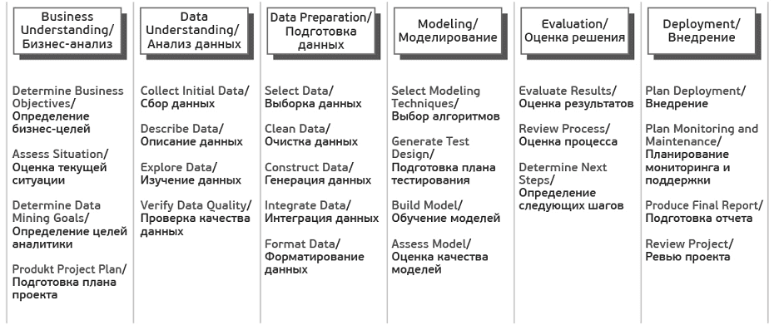
Project-2. Анализ вакансий из HeadHunter
Зачем DS нужен SQL

Slide 5




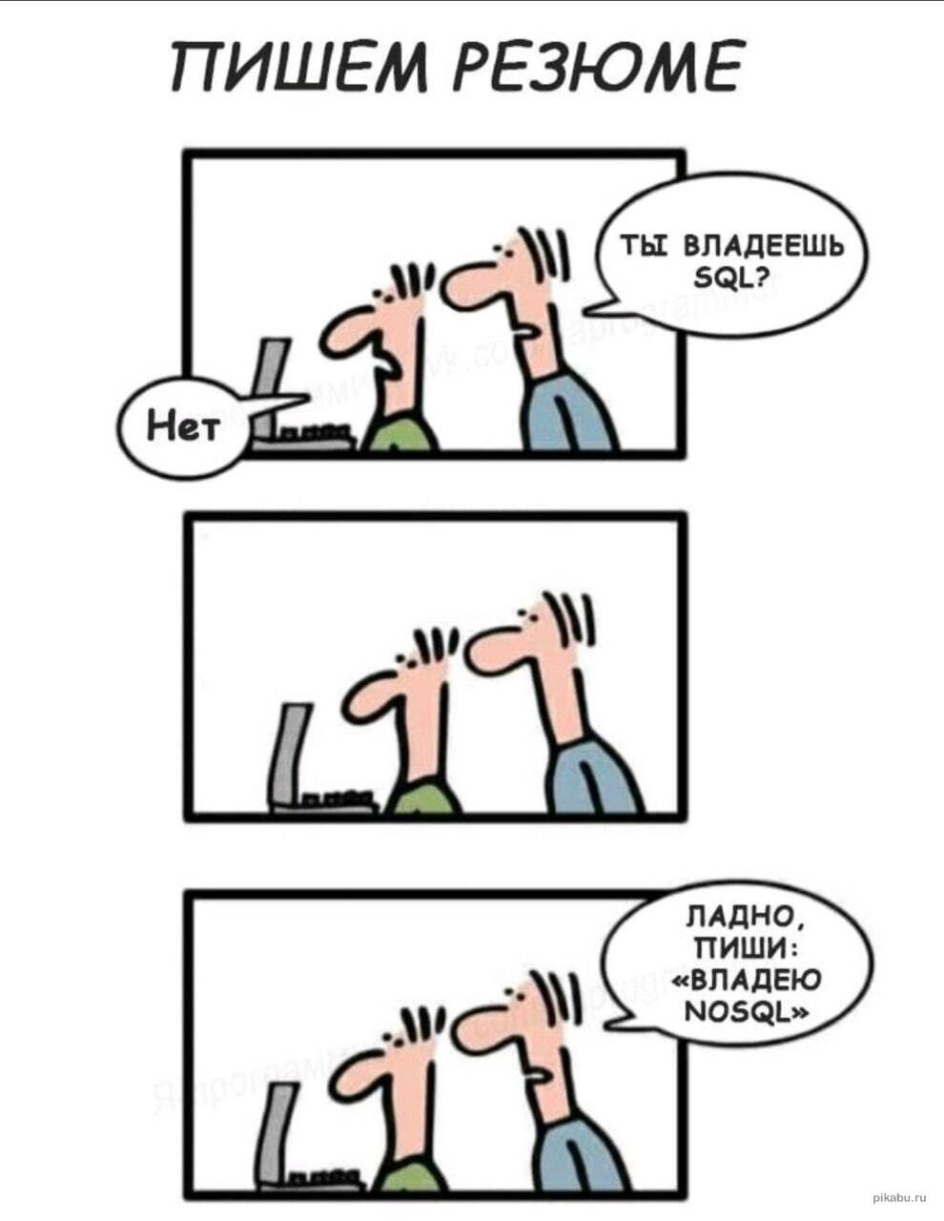

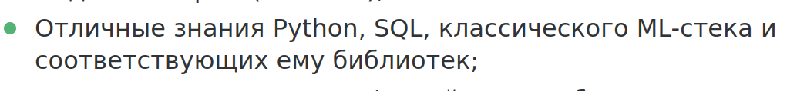







Project-2. Анализ вакансий из HeadHunter
Зачем DS нужен SQL

Slide 6
Project-2. Анализ вакансий из HeadHunter
Чему мы научились на курсе
СУБД - Postgresql – документация на русском языке
BI - Metabase
Рейтинг баз данных

Slide 7

Project-2. Анализ вакансий из HeadHunter
Цель проекта
Исследование

Slide 8
Project-2. Анализ вакансий из HeadHunter
Этапы проекта
работа с базой данных из Python;
знакомство с данными;
предварительный анализ данных;
детальный анализ вакансий;
анализ работодателей;
предметный анализ

Slide 9
Project-2. Анализ вакансий из HeadHunter
Работа с базой данных из Python
Библиотеки:
psycopg2
sqlalchemy

Slide 10
Project-2. Анализ вакансий из HeadHunter
Работаем в схеме public базы данных project_sql (указываем в параметре dbname при подключении).
Схема - это именованный набор объектов БД.
Объекты БД:
таблицы
представления
индексы
…
2. Знакомство с данными

Slide 11
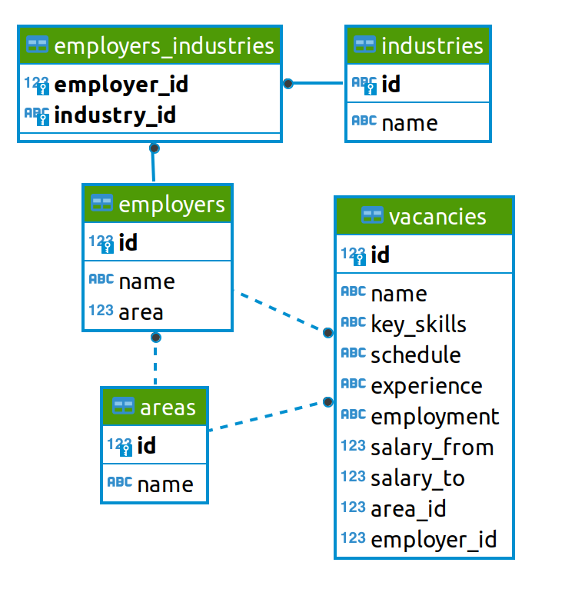
Project-2. Анализ вакансий из HeadHunter
3. Предварительный анализ данных
SELECT * FROM table_name
LIMIT 5;

Slide 12
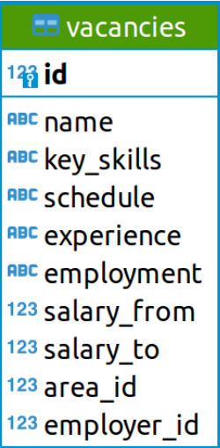
Project-2. Анализ вакансий из HeadHunter
4. Детальный анализ вакансий
Что надо знать и применять:
алиасы;
сортировка (order by - asc, desc);
фильтрация (where);
работа с null;
группировка (group by);
агрегатные функции (count, avg).
← Рабочая таблица: vacancies

Slide 13
Project-2. Анализ вакансий из HeadHunter
5. Анализ работодателей
Что надо знать и применять:
алиасы;
сортировка (order by - asc, desc);
limit;
фильтрация (where - in);
группировка (group by, having);
агрегатные функции (count);
соединения (разные типы);
объединения (union all).
Работаем со всеми таблицами.

Slide 14
Project-2. Анализ вакансий из HeadHunter
6. Предметный анализ
Что надо знать и применять:
алиасы;
фильтрация (where - like, регистр, приоритет операторов);
(2 + 2)*5 (cond1 or cond2) and cond3
функции для работы со строками и числами;
группировка (group by);
работа с null;
агрегатные функции (count, avg);
соединения.

Slide 15
Project-2. Анализ вакансий из HeadHunter
Оформление работы
Ноутбук на гитхабе, заполненный по шаблону:
номер задания;
код с комментариями;
результат запроса;
вывод по юниту (приветствуются дополнительные исследования);
общий вывод в конце по результатам анализа.

Slide 16
Project-2. Анализ вакансий из HeadHunter
Критерии
По 2 балла за:
Правильность решения задач, логичность построения запросов.
Читабельность и верное форматирование запросов и кода на Python, наличие комментариев в запросах; аккуратность оформления решения.
Логичность и полнота выводов.
Дополнительные исследования данных.

Slide 17
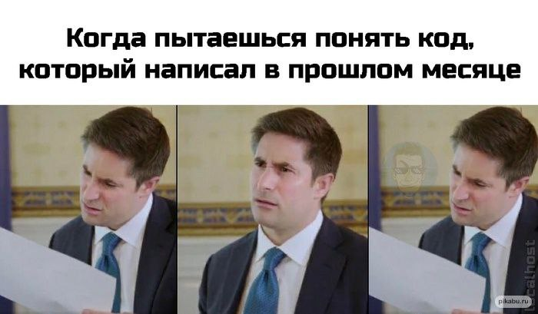
Project-2. Анализ вакансий из HeadHunter
Типичные ошибки
Проблемы с читабельность и форматированием кода;
Отсутствие комментариев;

Slide 18
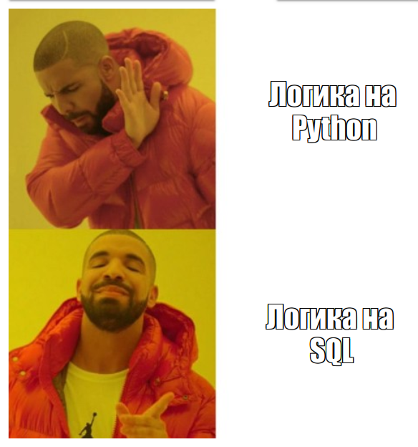
Project-2. Анализ вакансий из HeadHunter
Типичные ошибки
Перенос логики в Python;

Slide 19
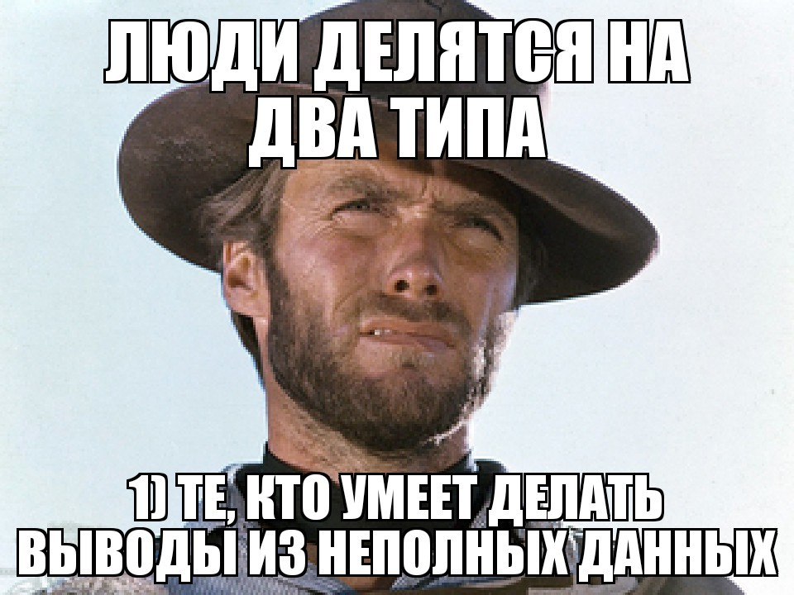
Project-2. Анализ вакансий из HeadHunter
Типичные ошибки
Мало или нет выводов;
Не проведены дополнительные исследования данных.

Slide 20
Project-2. Анализ вакансий из HeadHunter
Сложные случаи
Загрузка параметров подключения из файла
Загрузка списка городов-миллионников

Slide 21
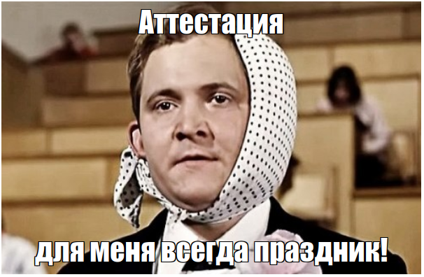
Project-2. Анализ вакансий из HeadHunter
Аттестация
БД - skillfactory, схема - sqlprotest.

Slide 22
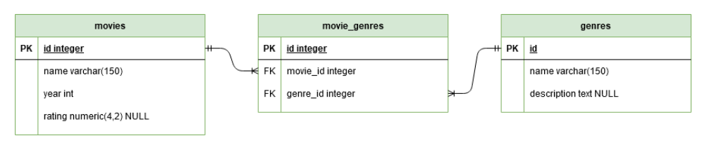
Project-2. Анализ вакансий из HeadHunter
Аттестация

Slide 23
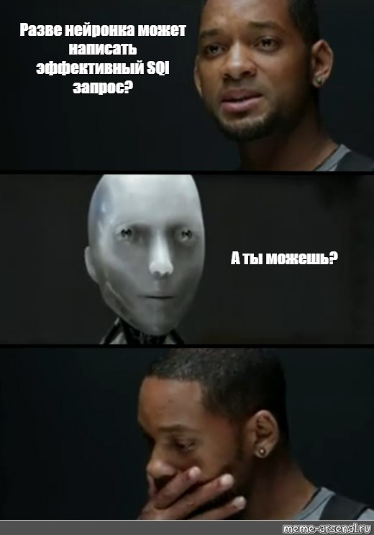
Project-2. Анализ вакансий из HeadHunter
Полезные
ссылки
075. Карьера в data science: типичные ошибки на собеседовании – Валерий Бабушкин
Сайты с упражнениями по SQL
Материалы с вебинара

Slide 24
Спасибо за внимание!
Время для вопросов.
Удачи в работе над проектом!
Если будут вопросы обязательно пишите в канал проекта: DSPR_м_02_project_2 ЦП_DST_project_2 DST_м_02_project_2

